Slide 1
Εκπαιδευτικό υλικό για καθοδηγητές
Women STEM UP Project Number: 2022-1-SE01-KA220-HED-00008623

Slide 2
Ο οδηγός δημιουργήθηκε για να βοηθήσει στην εκπαίδευση των καθοδηγητών που συμμετέχουν ή ενδιαφέρονται στην υποστήριξη των γυναικών στους τομείς STEM. Εχει αποδειχθεί ότι η καθοδήγηση είναι ένας βασικός παράγοντας επιτυχίας για τις περιθωριοποιημένες ομάδες στο STEM. Ειδικά για τις γυναίκες, έχει αποδειχθεί ότι αυξάνει τον αριθμό που εισέρχονται και μένουν στα πεδία STEM. Η καθοδήγηση μπορεί να χρησιμοποιηθεί τόσο για την πρόσληψη γυναικών όσο και για τη διατήρησή τους, σε όλη την εκπαιδευτική και επαγγελματική πορεία.

Slide 3
Τι θα μάθετε από αυτόν τον οδηγό?

Slide 4
Πίνακας Περιεχομένων
Βασικές έννοιες σε ένα πρόγραμμα καθοδήγησης
Οι ιδανικές ιδιότητες ενός καθοδηγητή
Διαχείριση των προσδοκιών
Ταίριασμα καθοδηγητών και μέντορες και καθοδηγούμενων
Καθοδήγηση ένα προς ένα σε σύγκριση με ομαδική καθοδήγηση
Διαδυκτιακή σε σύγκριση με πρόσωπο με πρόσωπο καθοδήγηση
Τα οφέλη σας ως μέντορας

Slide 5
Ποιοι είναι οι βασικοί όροι που πρέπει να γνωρίζετε σχετικά με την καθοδήγηση;
1

Slide 6
Σημείωση!
“Το να έχεις έναν καλό μέντορα νωρίς στην καριέρα σου μπορεί να σημαίνει τη διαφορά μεταξύ επιτυχίας και αποτυχίας σε οποιονδήποτε τομέα.”
Nature 447, 791-797 (14 June 2007) | doi:10.1038/447791a

Slide 7
Τι είναι η καθοδήγηση
Υπάρχουν πολλοί ορισμοί. Για παράδειγμα, η καθοδήγηση θεωρείται συχνά ότι είναι «μια σχέση μεταξύ ενός πιο έμπειρου μέντορα και ενός τυπικά νεότερου, λιγότερο έμπειρου προστατευόμενου με σκοπό να βοηθήσει και να αναπτύξει την καριέρα του προστατευόμενου». Για τον προστατευόμενο χρησιμοποιούμε συχνά τον όρο καθοδηγούμενος.
Η καθοδήγηση, ωστόσο, μπορεί επίσης να εξεταστεί ευρύτερα: η καθοδήγηση από ομότμους έχει επίσης αποδειχθεί ότι λειτουργεί καλά, καθώς ο μέντορας είναι πιο συγγενής έχοντας μικρότερη διαφορά ηλικίας.
Η ουσία της καθοδήγησης είναι να προσφέρει υποστήριξη στον καθοδηγούμενο στην προσωπική και επαγγελματική εξέλιξη, και ως εκ τούτου, είναι συνήθως μια σειρά από καθοδηγούμενες συνομιλίες.

Slide 8
Ποιοι είναι οι καθοδηγητές και οι καθοδηγούμενοι;
Καθοδηγητές μπορεί να είναι :
Καθηγητές
Ειδικοί του τομέα
Εργαζόμενοι στην βιομηχανία σε υνηλές θέσεις
Φοιτητές
Διδακτορικοί φοιτητές
Ομότιμοι
Ένας μέντορας δεν χρειάζεται να έχει την ίδια ακριβώς εμπειρία με τον καθοδηγούμενο. Ο ρόλος τους είναι να διευκολύνουν τον καθοδηγούμενο, επαγγελματικά ή/και προσωπικά.
Καθοδηγούμενοι μπορεί να είναι …ο καθένας! But are often people early in their career or making a career change:
Φοιτητές
Απόφοιτοι φοιτητές
Διδακτορικοί φοιτητές
Καθηγητές
Εργαζόμενοι στην βιομηχανία
Ομότιμοι
Ο καθένας μπορεί να είναι καθοδηγούμενος και μπορεί να επωφεληθεί από την καθοδήγηση. Είναι πολύτιμο να λαμβάνετε σχόλια και καθοδήγηση από άλλο άτομο.

Slide 9
Ομότιμοι ως καθοδηγητές και πρότυπα
Μπορείς να είσαι μέντορας και πρότυπο ακόμα κι αν είσαι συνομήλικος. Δεν χρειάζεται να είστε πολύ πιο έμπειροι ή πολύ μεγαλύτεροι από τον καθοδηγούμενο.
Όσο πιο κοντά βρίσκεστε σε ηλικία, τόσο πιο εύκολη και ουσιαστική είναι η σύνδεση με τον καθοδηγούμενο σας.

Slide 10
Ποιος είναι ο ρόλος σας ως καθοδηγητής
Ως μέντορας, δεν είστε επόπτης, αλλά σύμβουλος ή διευκολυντής.
Ο ρόλος σας είναι να μάθετε για τις ανάγκες του καθοδηγούμενου, που μπορεί να είναι η εξέλιξη της σταδιοδρομίας, η συναισθηματική υποστήριξη, η πρακτική βοήθεια κ.λπ., και να προσπαθήσετε να παρέχετε αυτή τη βοήθεια στον καθοδηγούμενο για να αναπτυχθεί.
Καθώς η καθοδήγηση είναι συχνά μια σειρά από συνομιλίες, είναι συχνά καλύτερο να εφαρμόσετε μια νοοτροπία καθοδήγησης, π.χ. να καθοδηγήσετε και να βοηθήσετε τον καθοδηγούμενο σας να βρει τη λύση ο ίδιος, αντί να του δώσει τη λύση.

Slide 11
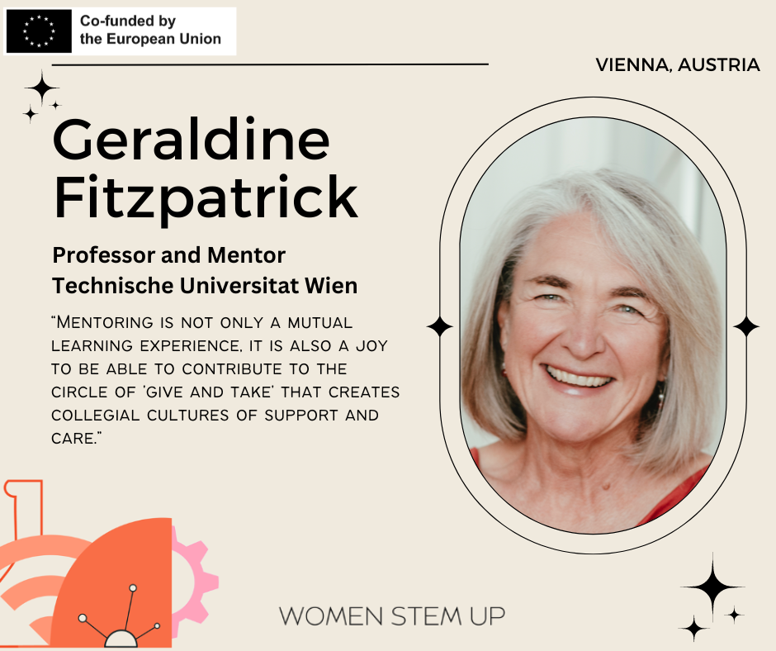
Μαρτυρία
καθοδηγητή

Slide 12
Ποιες ιδιότητες πρέπει να έχετε ως καθοδηγητής
2

Slide 13
Σημείωση!
Η επιτυχία της καθοδήγησης εξαρτάται σε μεγάλο βαθμό από την ικανότητά σας να συνδέεστε, να υποστηρίζετε και να καθοδηγείτε τον καθοδηγούμενο σας.

Slide 14
Να είστε ενσυναίσθητοι και υποστηρικτικοί. Επειδή δίνετε καθοδήγηση σε ένα πρόγραμμα καθοδήγησης για την υποστήριξη των γυναικών στο STEM, πρέπει να κατανοήσετε τις ανάγκες και τις προκλήσεις των γυναικών στο πεδίο, ενώ παράλληλα να είστε ανοιχτοί στο να ακούσετε τις συγκεκριμένες εμπειρίες και ανάγκες αυτής της συγκεκριμένης καθοδηγούμενης.
Να είστε περιεκτικοί. Η συμπεριληπτική γλώσσα είναι ζωτικής σημασίας. Εάν δεν το έχετε κάνει ακόμη, λάβετε μέρος σε εκπαίδευση για το φύλο/διαφορετικότητα για να αυξήσετε την επίγνωσή σας για τα στερεότυπα και τις προκαταλήψεις σας.
Να είσαι σχετικοί. Μοιραστείτε την προσωπική σας ιστορία, αλλά προσπαθήστε να μην μοιράζεστε υπερβολικά για να μην αποσπάσετε την προσοχή από την εστίαση στον καθοδηγούμενο.
Να είστε προνοητικοί. Εάν πιστεύετε ότι ο καθοδηγούμενος σας θα μπορούσε να επωφεληθεί από τις αναθέσεις, δώστε του καθήκοντα πέρα ​​από τις συνηθισμένες συνομιλίες.
Να είστε ανοιχτοί στο να μοιράζεστε τους πόρους σας με τον καθοδηγούμενο σας.

Slide 15
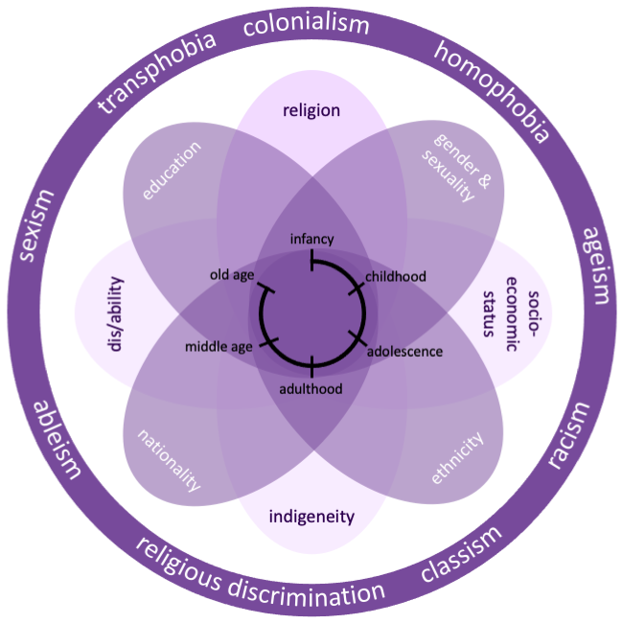
Πολύ σημαντικό: Να είστε συμπεριληπτικοί και με ανοικτό μυαλό
Λάβετε υπόψη ότι η ταυτότητα του καθοδηγούμενου σας είναι περίπλοκη, όπως και η δική σας. Η έννοια της διατομεακότητας, όπως φαίνεται σε αυτό το σχήμα, υπογραμμίζει την ιδέα ότι τα διαφορετικά τμήματα ταυτότητας είναι αλληλένδετα και επηρεάζουν τις εμπειρίες μας.
Προσπαθήστε να βρείτε πτυχές στις οποίες εσείς και ο καθοδηγούμενος σας μοιάζετε.
UN’s Διατομειακό Μοντέλο

Slide 16
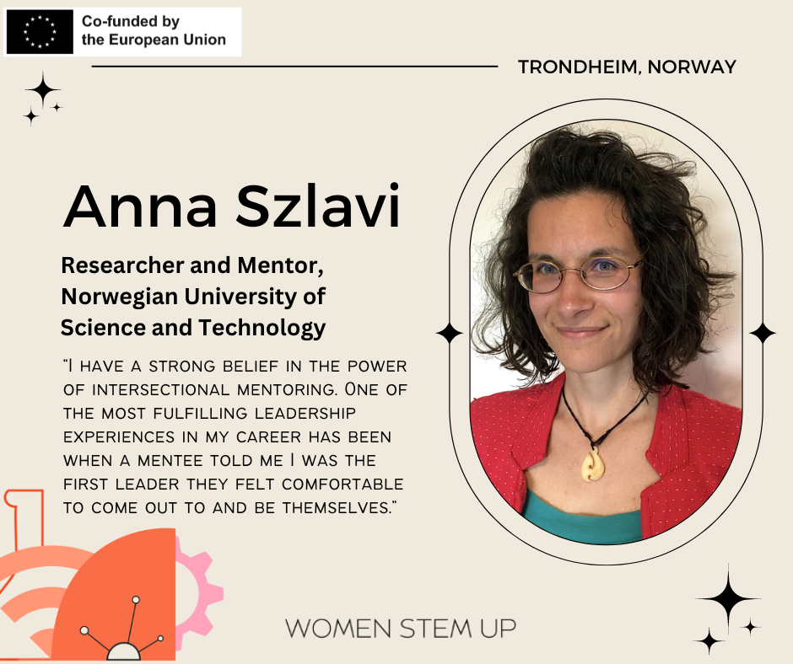
Μαρτυρία
καθοδηγητή

Slide 17
Ποιες είναι οι προσδοκίες σας ως μέντορας στο πλαίσιο του προγράμματος καθοδήγησης;
3

Slide 18
Σημείωση!
Πολλά προγράμματα καθοδήγησης με μεγάλες δυνατότητες καταλήγουν με όχι πολύ καλές κριτικές επειδή οι προσδοκίες δεν έχουν ξεκαθαριστεί εκ των προτέρων.

Slide 19
Ρωτήστε τους διοργανωτές του προγράμματος καθοδήγησης ποιος είναι ο στόχος και το εύρος του συγκεκριμένου προγράμματος καθοδήγησης εάν είναι ασαφές. Συζητήστε τα με τον καθοδηγούμενο σας στην πρώτη συνάντηση. Για να σας υποστηρίξουμε στη διευκρίνιση των στόχων τους, δημιουργήσαμε μια συμφωνία καθοδήγησης που μπορείτε να χρησιμοποιήσετε με τον/τους καθοδηγούμενο/ες σας. Μπορείτε να βρείτε το προσχέδιο με δυνατότητα λήψης εδώ.
Σημειώστε ότι δεν είστε ο προϊστάμενός τους: δεν χρειάζεται να έχετε απόλυτα αντίστοιχες επαγγελματικές ικανότητες. Δεν πρόκειται για κοινές εκδόσεις ή για συγκεκριμένο έργο.
Πάντα να ξεκινάτε ρωτώντας τον καθοδηγούμενο σας σε τι χρειάζεται υποστήριξη, από δημιουργία προφίλ, συναισθηματική υποστήριξη ή επαγγελματικές συμβουλές και προσπαθήστε να το παρέχετε. Τις περισσότερες φορές αυτό σημαίνει καθοδήγηση συνομιλιών και περιστασιακά συγκεκριμένες αναθέσεις.
Ζητήστε τακτικά σχόλια, ώστε να μπορείτε να αλλάξετε πορεία έτσι ώστε να ανταποκριθείτε στις προσδοκίες τους.

Slide 20
Μαρτυρία
καθοδηγητή

Slide 21
Πώς μπορείτε να αξιοποιήσετε στο έπακρο την αντιστοίχιση μέντορα-καθοδηγούμενου;
4

Slide 22
Σημείωση!
Η αντιστοίχιση μπορεί να είναι δύσκολη και μπορεί να μην έχετε τον απόλυτο έλεγχο με ποιους θα συνδυάσετε. Είναι πάντα μια διαδικασία μάθησης: αξιοποιήστε την στο έπακρο, αντί να προσπαθείτε να είστε τέλειοι.

Slide 23
Η καθοδήγηση είναι μια πρακτική δεξιότητα, όχι μια θεωρητική, και εξαρτάται σε μεγάλο βαθμό από το ποιον θα καταλήξετε να καθοδηγήσετε.
Παρόλο που οι διοργανωτές του προγράμματος καθοδήγησης θα κάνουν ό,τι καλύτερο μπορούν για να βελτιστοποιήσουν τη διαδικασία αντιστοίχισης, μπορεί και πάλι να αισθάνεστε ότι δεν κατέληξε σε έναν ιδανικό αποτέλεσμα.
Είναι εντάξει να διαφέρεις από τον καθοδηγητή σου! Μπορεί ακόμη και να είναι χρήσιμο. Δεν χρειάζεται να έχετε επαγγελματική εξειδίκευση στον τομέα του καθοδηγούμενου. Μπορεί επίσης να είστε διαφορετικές προσωπικότητες, αλλά σημειώστε ότι μπορείτε πάντα να βρείτε τρόπους να σχετιστείτε και να συνδεθείτε.
Είναι σημαντικό να είστε ανοιχτοί στο να μάθετε για τις ανάγκες του καθοδηγούμενου σας, τόσο όσον αφορά την εστίαση όσο και τους τύπους δραστηριότητας.

Slide 24
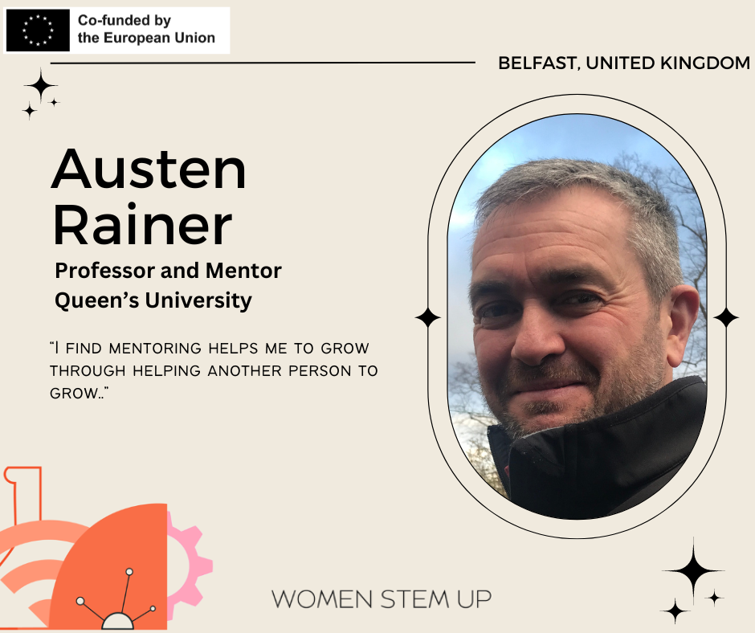
Μαρτυρία
καθοδηγητή

Slide 25
Τι πρέπει να λάβετε υπόψη σας σχετικά με την οργάνωση της καθοδήγησης;
5

Slide 26
Σημείωση!
Το πρόγραμμα καθοδήγησης έχει καθορισμένη διάρκεια και συνήθως προτεινόμενη συχνότητα συναντήσεων. Ωστόσο, έχετε κάποια ευελιξία με τις συναντήσεις, με βάση τις ανάγκες του καθοδηγούμενου σας και του εαυτού σας.

Slide 27
Οι διοργανωτές του προγράμματος καθοδήγησης ορίζουν τη διάρκεια του προγράμματος καθοδήγησης, η οποία μπορεί να ποικίλλει από ένα μήνα έως αρκετά χρόνια. Επίσης συχνά ορίζουν την αναμενόμενη συχνότητα και μερικές φορές ακόμη και τη διάρκεια των συναντήσεων.
Συνήθως έχετε κάποια ευελιξία. Πρώτον, να είστε ρεαλιστές σχετικά με τη διαθεσιμότητά σας: πόσο συχνά μπορείτε να συναντιέστε και ποια είναι η ιδανική διάρκεια μιας συνάντησης για εσάς; Είναι καλύτερο να είστε ξεκάθαροι σχετικά με αυτό από την αρχή παρά να χρειάζεται να απογοητεύσετε τον καθοδηγούμενο αργότερα. Φυσικά, πρέπει να τηρούνται τα πλαίσια του προγράμματος.
Συζητήστε με τον καθοδηγούμενο ποια συχνότητα και διάρκεια θα λειτουργούσαν καλύτερα και για τους δύο σας. Για κάποιους είναι μια φορά το μήνα, για κάποιους λιγότερο ή περισσότερο. Μια συνάντηση μπορεί να διαρκέσει από 20 λεπτά έως μία ώρα.
Δεν υπάρχουν «ιδανικοί» αριθμοί εδώ: όλα εξαρτώνται από εσάς και τον καθοδηγούμενο σας. Σεβαστείτε τις ανάγκες και τη διαθεσιμότητά τους.

Slide 28
Μαρτυρία καθοδηγούμενου

Slide 29
Ποια είναι τα οφέλη της καθοδήγησης μεμονωμένων έναντι ομάδων;
6

Slide 30
Σημείωση!
Τόσο η ατομική όσο και η ομαδική καθοδήγηση έχουν τα πλεονεκτήματά τους - διαφορετικές ρυθμίσεις λειτουργούν καλύτερα για διαφορετικούς ανθρώπους. Να είστε ανοιχτοί στον πειραματισμό.

Slide 31
Το πρόγραμμα καθοδήγησης παρέχει συχνά το πλαίσιο για τις συνεδρίες καθοδήγησης, καθορίζοντας εάν πρόκειται για ατομικές συνεδρίες ή για ομαδική καθοδήγηση ή για συνδυασμό.
Λάβετε υπόψη ότι και οι δύο τρόποι έχουν πλεονεκτήματα. Στην καθοδήγηση ένας προς έναν, ο καθοδηγούμενος λαμβάνει περισσότερη ατομική προσοχή από τον μέντορα, κάτι που μπορεί να του δώσει πιο προσαρμοσμένη ανατροφοδότηση. Σε ομαδικές ρυθμίσεις, ωστόσο, οι συνομήλικοι μπορούν επίσης να λειτουργήσουν ως πηγή υποστήριξης και πληροφοριών. Φροντίστε να κανονίσετε αυτές τις συναντήσεις με δραστηριότητες όπου οι συνομήλικοι μπορούν να μοιραστούν εμπειρίες.
Εάν έχετε περισσότερους καθοδηγητές και το πρόγραμμα επιτρέπει ευελιξία, προσπαθήστε να συνδυάσετε τους δύο τρόπους. Οι άνθρωποι είναι διαφορετικοί και οι ανάγκες τους είναι επίσης διαφορετικές. Μπορεί να νιώθετε πιο άνετα με ένα, αλλά προσπαθήστε να βάλετε πρώτα τα ενδιαφέροντα των καθοδηγούμενων σας και να πειραματιστείτε με αυτό που λειτουργεί καλύτερα για αυτούς προσωπικά.

Slide 32
Μαρτυρία καθοδηγούμενου

Slide 33
Ποια είναι τα πλεονεκτήματα της καθοδήγησης μέσω Διαδικτύου έναντι πρόσωπο με πρόσωπο;
7

Slide 34
Σημείωση!
Τόσο η διαδικτυακή καθοδήγηση όσο και η καθοδήγηση πρόσωπο με πρόσωπο έχουν τα πλεονεκτήματά τους. Συνήθως είναι πιο αποτελεσματικό να είσαι παρών, αλλά οι διαδικτυακές/υβριδικές λύσεις μπορούν να ξεπεράσουν τα γεωγραφικά όρια.

Slide 35
Το πρόγραμμα καθοδήγησης παρέχει συχνά το πλαίσιο για τις συνεδρίες καθοδήγησής σας, καθορίζοντας εάν πρόκειται για καθοδήγηση πρόσωπο με πρόσωπο ή διαδικτυακά ή για συνδυασμό αυτών (υβριδικό).
Συνήθως, έχει προστιθέμενη αξία εάν ο μέντορας και ο καθοδηγούμενος βρίσκονται στον ίδιο χώρο, καθώς μπορεί να αυξήσει την επαφή τους, να ενισχύσει τη σύνδεση και να προσθέσει στην αντιληπτή αποτελεσματικότητα της καθοδήγησης.
Ωστόσο, όταν ο COVID ανάγκασε τα προγράμματα καθοδήγησης να στραφούν σε διαδικτυακές συνεδρίες, άνοιξε περισσότερες ευκαιρίες. Κατά την εφαρμογή της ηλεκτρονικής καθοδήγησης, τα άτομα που κατά τα άλλα είναι μακριά μπορούν να μάθουν ο ένας από τον άλλο, κάτι που μπορεί να διευρύνει τις προοπτικές. Εάν κάνετε ηλεκτρονική καθοδήγηση, φροντίστε να διαθέσετε επιπλέον χρόνο για τη δημιουργία μιας προσωπικής επαφής.

Slide 36
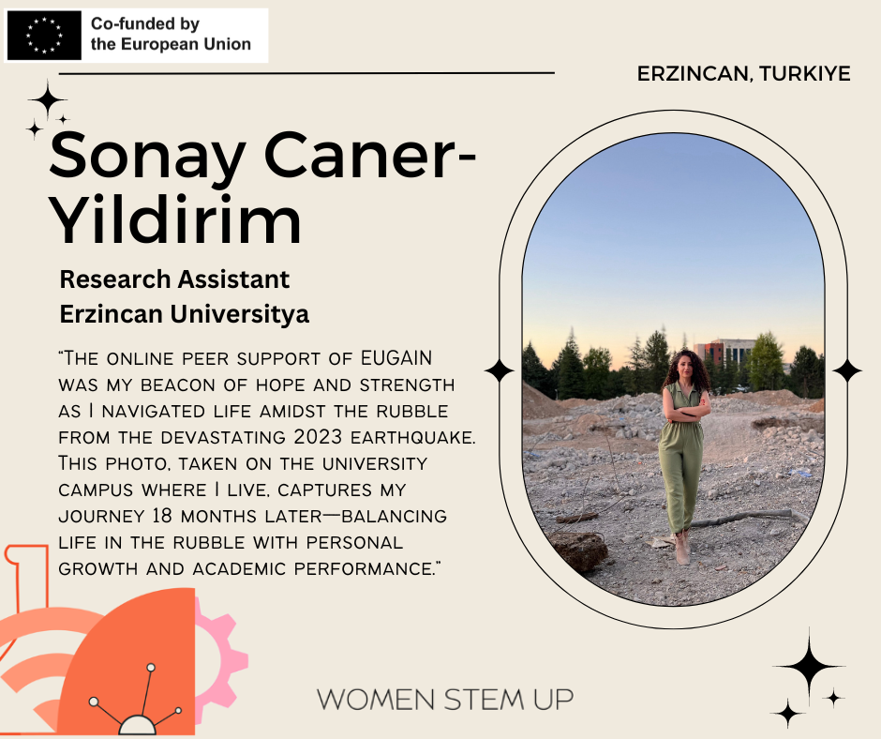
Μαρτυρία καθοδηγούμενου

Slide 37
Ποια είναι τα οφέλη σας ως καθοδηγητής;
8

Slide 38
Σημείωση!
“Όσοι είναι καλοί μέντορες κερδίζουν ανυπολόγιστα περισσότερα από αυτά που καταβάλλουν.”
Nature 447, 791-797 (14 June 2007) | doi:10.1038/447791a

Slide 39
Η υπηρεσία ως μέντορας μπορεί να είναι μια πραγματικά ανταποδοτική και εμπνευσμένη εμπειρία.
Η καθοδήγηση δεν είναι μονόδρομη διαδικασία: όσο μαθαίνει ο καθοδηγούμενος σας από εσάς, μπορείτε επίσης να μάθετε από αυτόν. Στη διαδικασία προβληματισμού που συνεπάγεται η καθοδήγηση, συχνά μαθαίνετε τα περισσότερα για τον εαυτό σας.
Λάβετε υπόψη ότι ως μέντορας σας αντιμετωπίζουν ως πρότυπο, κάτι που δεν είναι μόνο μια τεράστια ευθύνη αλλά και μια αναζωογονητική συνειδητοποίηση.
Εκτός από τον αυτοστοχασμό και την έμπνευση, η καθοδήγηση μπορεί να σας βοηθήσει να εξελιχθείτε ως επαγγελματίας με πολλούς τρόπους, συμπεριλαμβανομένης της ανάπτυξης των δεξιοτήτων ηγεσίας, καθοδήγησης και επικοινωνίας.

Slide 40
Μαρτυρία
καθοδηγητή

Slide 41
Εργαλειοθήκη καθοδηγητή – Πρόσθετοι πόροι
Αυτό το εκπαιδευτικό πακέτο σας παρείχε την απαραίτητη επισκόπηση. Εάν θέλετε να μάθετε περισσότερα, ακολουθούν ορισμένοι πρόσθετοι πόροι που προτείνουμε:
Περισσότεροι πόροι καθοδήγησης στον ιστότοπο του έργου μας
Ιστορίες έμπνευσης και ηγεσίας στον ιστότοπο του έργου μας
Περισσότερα για την καθοδήγηση σε προπτυχιακό επίπεδο: φυλλάδιο EUGAIN (D6)
Περισσότερα για την καθοδήγηση σε μεταπτυχιακό και μεταπτυχιακό επίπεδο: φυλλάδιο EUGAIN (D3)
Περισσότερα βίντεο σταδιοδρομίας στο CareerGirls - Role Models
Περισσότερα εκπαιδευτικά βίντεο σχετικά με την καθοδήγηση στο LinkedIn Learning.

Slide 42
Αυτός ο οδηγός δημιουργήθηκε με βάση την επιστημονική έρευνα που περιλαμβάνει συστηματικές ανασκοπήσεις βιβλιογραφίας και συνεντεύξεις σε ομάδες εστίασης, μαζί με πρακτικές καθοδήγησης των εταίρων, στο πλαίσιο του έργου Erasmus+ Women STEM Up. Δείτε τις παραπομπές στις επόμενες σελίδες.

Slide 43
Παραπομπές
Oates, Briony J. (2005). Researching information systems and computing. Sage.
Shah, Aarti. (2017). ”What is Mentoring?”. The American Statistician.
Reid, Jackie, Erica Smith, Nansiri Iamsuk, Jennifer Miller. (2016). ”Balancing the Equation: Mentoring First-Year Female STEM Students at a Regional University”. International Journal of Innovation in Science and Mathematics Education.
Alhadlaq, Aseel, Ahmed Kharrufa, Patrick Olivier. (2019). ”Exploring e-mentoring: co-designing & un-platforming”. Behaviour & Information Technology.
Trinkenreich, Bianca, Ricardo Britto, Marco A. Gerosa, Igor Steinmacher. (2022). ”An Empirical Investigation on the Challenges Faced by Women in the Software Industry: A Case Study”. Software Engineering in Society.
Weng, Judy, Christian Murphy. (2018). ”Bridging the Diversity Gap in Computer Science with a Course on Open Source Software”. Research on Equity and Sustained Participation in Engineering, Computing and Technology.
Wang, Sujing, Stefan Andrei, Otilia Urbina, Dorothy A. Sisk. (2019). ”A Coding/Programming Academy for 6th-Grade Females to Increase Knowledge and Interest in Computer Science”. Frontiers in Education Conference.
Rhodes, Jean, Sarah R. Lowe, Leon Litchfield, Kathy Walsh-Samp. (2007). ”The role of gender in youth mentoring relationship formation and duration”. Journal of Vocational Behavior.
Stoeger, Heidrun, Xiaoju Duan, Sigrun Schirner, Teresa Greindl, Albert Ziegler. (2013). ”The effectiveness of a one-year online mentoring program for girls in STEM”. Computers & Education.
United Nations. Achieve gender equality and empower all women and girls. Retrieved from https://sdgs.un.org/goals/goal5#overview
Kitchenham, B. (2004). Procedures for Performing Systematic Reviews. Keele University Technical Report TR/SE-0401.
Paton-Romero, J. D., Block, S., Ayala, C., Jaccheri, L. (2023). Gender Equality in Information Technology Processes: A Systematic Mapping Study. Lecture Notes in Networks and Systems.

Slide 44
Nielsen, M. W., Alegria, S., Borjeson, L., Etzkowiz, H., Falk-Krzesinski, H. J., Joshi, A., Leahey, E., Smith-Doerr, L., Woolley, A. W., Schiebinger, L. (2017). Gender diversity leads to better science. Proceedings of the National Academy of Sciences of the United States of America.
Gonzalez-Rogado, A.-B., Garcıa-Holgado, A., Gracıa-Penalvo, F. J. (2021). Mentoring for future female engineers: pilot at the Higher Polytechnic School of Zamora. In XI International Conference on Virtual Campus (JICV).
Ramalho, J. (2014). Mentoring in the workplace. Industrial and Commercial Training.
Khare, R., Sahai, E., Pramanick, I. (2013). Remote Mentoring Young Females in STEM through MAGIC.
Clarke-Midura, J., Allan, V., Close, K. (2016). Investigating the Role of Being a Mentor as a Way of Increasing Interest in CS. In The 47th ACM Technical Symposium on Computer Science Education.
Serrano Anazco, M. I., Zurn-Birkhimer, S. (2022). Adapting to an unexpected hybrid campus: e-mentored female engineering students’ intrinsic motivation, sense of belonging, and perception of campus climate. In CoNECD (Collaborative Network for Engineering & Computing Diversity).
McLean, M., Harlow, D., Susko, T., Bianchini, J. (2017). Dancing Robots: A Collaboration Between Elementary School and University Engineering Students. In Proceedings of the 7th Annual Conference on Creativity and Fabrication in Education.
Garcıa-Holgado, A., Segarra-Morales, S., Gonzalez-Rogado, A.-B., Garcıa-Penalvo, F. J. (2022). Definition and Implementation of W-STEM Mentoring Network. In XIV Congress of Latin American Women in Computing 2022.
Yang, M., Tiwari, B., Gutam, R., Ma, E., Zhang, S., Muthukumar, V. (2022). Engaging Girls in Learning Engineering through Building Ubiquitous Intelligent Systems. In 2022 IEEE International Conference on Teaching, Assessment and Learning for Engineering (TALE).
Finzel, B., Deininger, H., Schmid, U. (2018). From Beliefs to Intention: Mentoring as an Approach to Motivate Female High School Students to Enrol in Computer Science Studies. In GenderIT ’18: Proceedings of the 4th Conference on Gender & IT.

Slide 45
Atwood, S. A., McCann, R., Armstrong, A., Mattes, B. S. (2018). Social Enterprise Model for a Multi-Institutional Mentoring Network for Women in STEM. In 2018 CoNECD - The Collaborative Network for Engineering and Computing Diversity Conference.
Donovan, J. (1990). The concept and role of mentor. Nurse Education Today.
Crenshaw, K. (1989). “Demarginalizing the Intersection of Race and Sex: A (Black) Feminist Critique of Antidiscrimination Doctrine, Feminist Theory and Antiracist Policies”. In University of Chicago Legal Forum, Vol. 1989, No. 1, pp. 139–167.
Szlavi, A., Hansen, M.F., Husnes, S.H., Conte, T.U. (2023). “Intersectionality in Computer Science: A Systematic Literature Review”. In Association for Computing Machinery, IEEE/ACM 4th Workshop on Gender Equity, Diversity, and Inclusion in Software Engineering (GE@ICSE).
Szlavi, A., Hansen, M.F., Husnes, S.H., Conte, T.U., Jaccheri, L. (2024) “Designing for Intersectional Inclusion in Computing”. In Universal Access in Human-Computer Interaction, Springer, pp. 122–142
Vorvoreanu, M., Zhang, L., Huang, Y.-H., Hilderbrand, C., Steine-Hanson, Z., Burnett, M. (2019). From Gender Biases to Gender-Inclusive Design: An Empirical Investigation. In CHI ’19: Proceedings of the 2019 CHI Conference on Human Factors in Computing Systems.

Slide 46
Αποποίηση
Οι πληροφορίες και οι απόψεις που εκτίθενται σε αυτή τη δημοσίευση είναι του συγγραφέα(ων) και δεν αντικατοπτρίζουν απαραίτητα την επίσημη γνώμη της Ευρωπαϊκής Επιτροπής. Η Επιτροπή δεν εγγυάται την ακρίβεια των δεδομένων που περιλαμβάνονται σε αυτή τη μελέτη. Ούτε η Επιτροπή ούτε οποιοδήποτε πρόσωπο που ενεργεί για λογαριασμό της Επιτροπής μπορεί να θεωρηθεί υπεύθυνο για τη χρήση, η οποία μπορεί να γίνει, των πληροφοριών που περιέχονται σε αυτήν.

